Slide 1
第二节
随机事件的概率

Slide 2


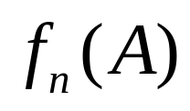
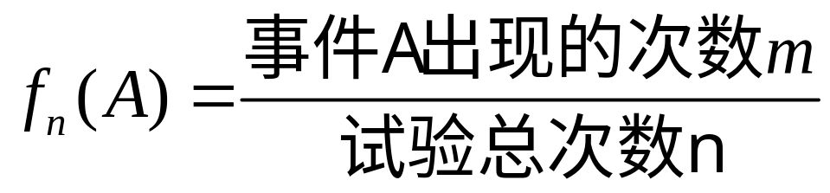
随机事件的频率Frequency
随机试验
抛掷一枚均匀的硬币
试验总次数n
将硬币抛掷n次
随机事件
A=“出现正面”
事件A出现次数m
出现正面m次
随机事件的频率

Slide 3
抛掷硬币的试验
Experiment of tossing coin
历史纪录
试 验 者
抛 掷 次 数n
出现正面的次数m
出现正面的频率m/n
德.摩 根
2048
1061
0.518
蒲 丰
4040
2048
0.5069
皮尔逊
12000
6019
0.5016
皮尔逊
24000
12012
0.5005
维 尼
30000
14994
0.4998
程序模拟
抛掷硬币模拟试验

Slide 4
频率和概率
频率的稳定性
随机事件A在相同条件下重复多次时，事件A 发生的频率在一个固定的数值p附近摆动，随试验次数的增加更加明显
事件的概率
事件A的频率稳定在数值p，说明了数值p可以用来刻划事件Ａ发生可能性大小，可以规定为事件A的概率

Slide 5
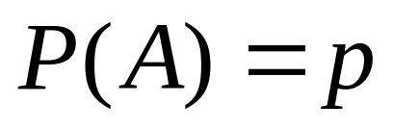
概率的统计定义
对任意事件Ａ，在相同的条件下重复进行n次试验，事件Ａ发 生的频率 m/n，随着试验次数n的增大而稳定地在某个常数 附近摆动那么称p为事件Ａ的概率
当试验次数足够大时，可以用事件A发生的频率近似的代替事件A的概率

Slide 6
再分析一个例子，为检查某种小麦的发芽情况，从一大批种子中抽取10批种子做发芽试验，其结果如表1-2：
种子粒数
2 5 10 70 130 310 700 1500 2000 3000
2 4 9 60 116 282 639 1339 1806 2715 1 0.8 0.9 0.857 0.892 0.910 0.913 0.893 0.903 0.905
发芽粒数
发芽率
从表1-2可看出，发芽率在0.9附近摆动，随着n的增大，将逐渐稳定在0.9这个数值上.

Slide 7
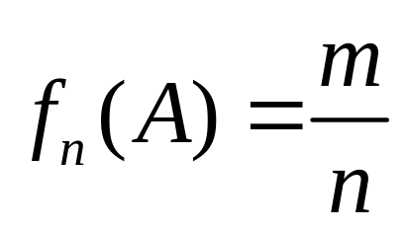
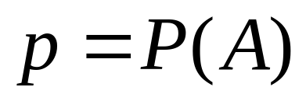
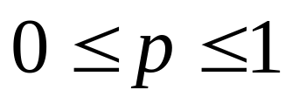
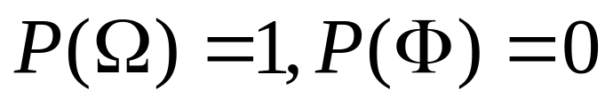
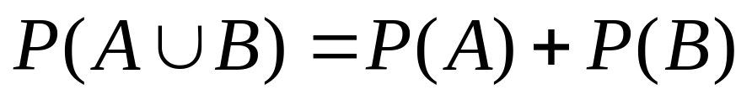
概率的统计定义
频率 稳定于概率
性质
（1）
（2）
（3）
若A，B互斥，则

Slide 8
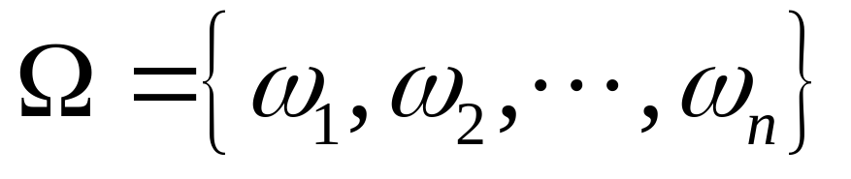
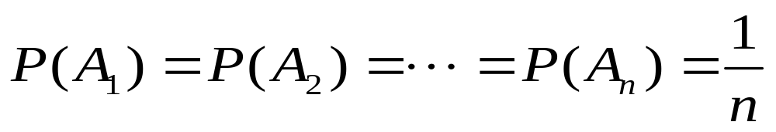
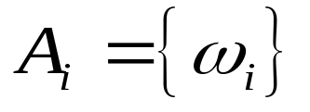

古典概率模型
有限性
每次试验中，所有可能发生的结果只有有限个，即样本空间Ω是个有限集
等可能性
每次试验中，每一种可能结果的发生的可能性相同，即
其中 , .

Slide 9
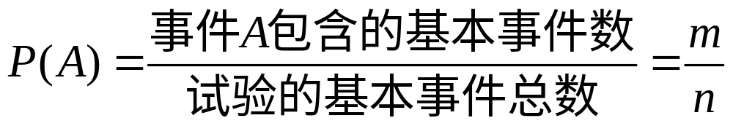
古典概型的概率计算
确定试验的基本事件总数
设试验结果共有n个基本事件ω₁，ω₂，...，ω_{n} ，而且这些事件的发生具有相同的可能性
确定事件A包含的基本事件数
事件Ａ由其中的m个基本事件组成

Slide 10
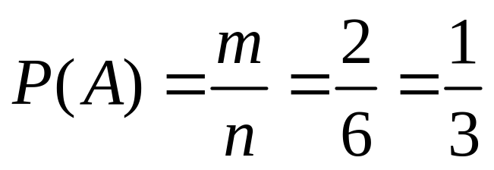
古典概率的计算：抛掷骰子
抛掷一颗匀质骰子,观察出现的点数 , 求“出现的点数是不小于3的偶数”的概率．
试验
抛掷一颗匀质骰子,观察出现的点数
样本空间
Ω ={1，2，3，4，5，6}
n=6
事件A
Ａ=“出现的点数是不小于3的偶数”
={4，6}
m=2
事件A的概率

Slide 11
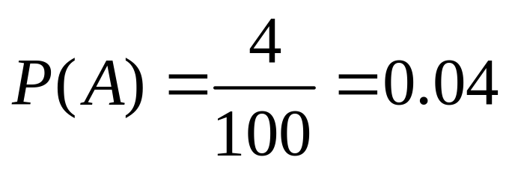
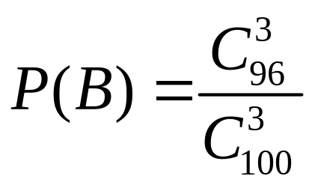
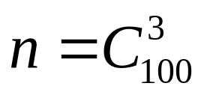
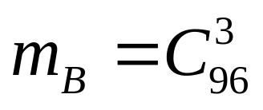
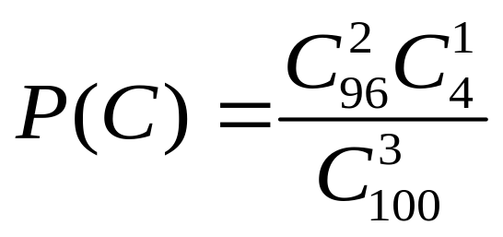
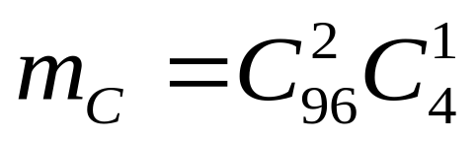
古典概率的计算：正品率和次品率
设在100 件产品中，有 4 件次品，其余均为正品．
这批产品的次品率
n＝ 100
m_{A}＝ 4
任取3件，全是正品的概率
任取3件，刚好两件正品的概率

Slide 12
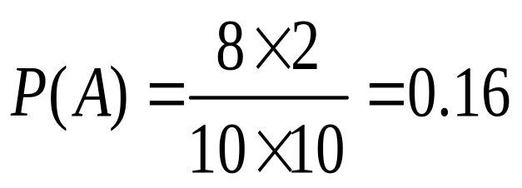

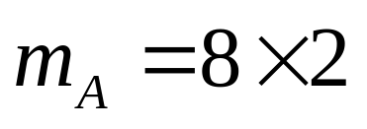
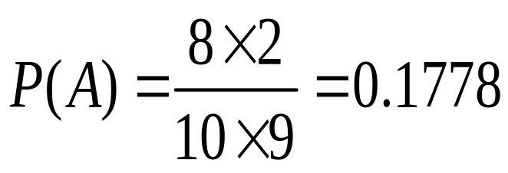

古典概率的计算：
有放回抽样和无放回抽样
设在10 件产品中，有2件次品，8件正品．
A=“第一次抽取正品，第二次抽取次品”
第一次抽取后，产品放回去
第一次抽取后，产品不放回去

Slide 13
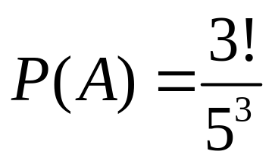
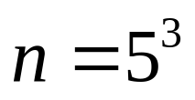
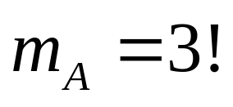
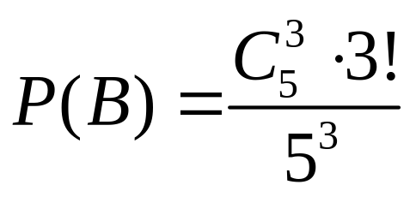
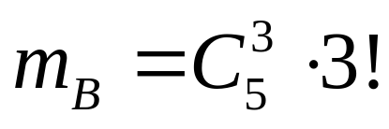



古典概率的计算：投球入盒
把3个小球随机地投入5个盒内。设球与盒都是可识别的。
A=“指定的三个盒内各有一球
B =“存在三个盒，其中各有一球
a
b
c
d
e

Slide 14
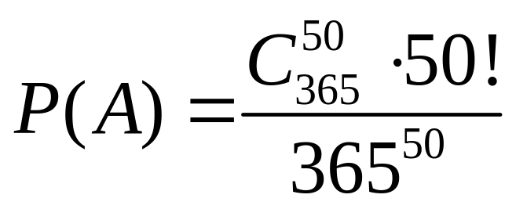
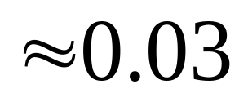
古典概率的计算：生日问题
某班有50个学生，求他们的生日各不相同的概率（设一年365天）
分析
此问题可以用投球入盒模型来模拟
50个学生
50个小球
365天
365个盒子
相似地有分房问题
人
小球
房子
盒子

Slide 15
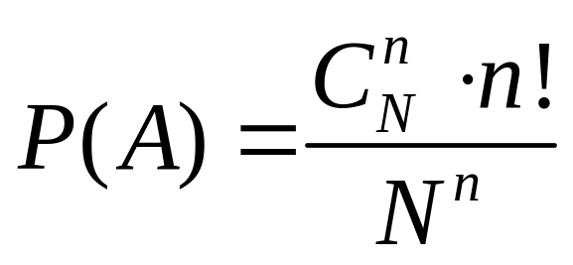
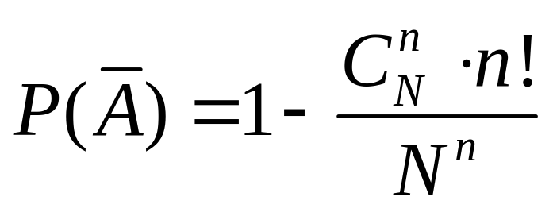
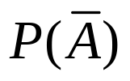
生日问题模型
某班有n个学生，设一年N天,则他们的生日各不相同的概率为
可能吗？
没问题！
至少有两人生日相同的概率为
N | 10 | 20 | 23 | 30 | 40 | 50
 | 0.12 | 0.41 | 0.51 | 0.71 | 0.89 | 0.97

Slide 16
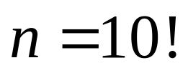
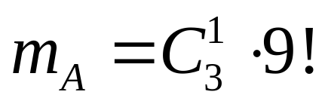
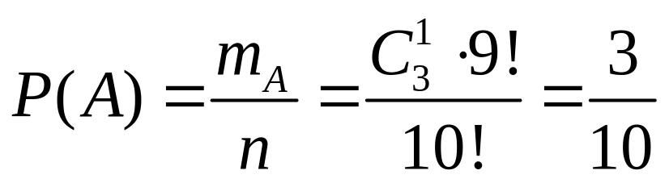
古典概率的计算：抽签
10个学生，以抽签的方式分配3张音乐会入场券，抽取10张外观相同的纸签，其中3张代表入场券.求 A={第五个抽签的学生抽到入场券}的概率。
基本事件总数
基本事件总数
第五个学生抽到入场券
另外9个学生抽取剩下9张
所以抽签后千万别和别人说结果！！！！！

Slide 17
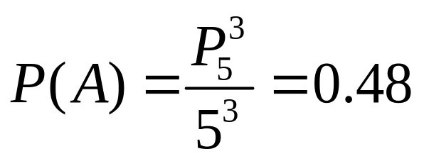
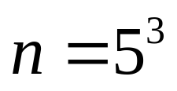
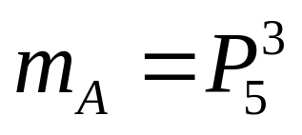
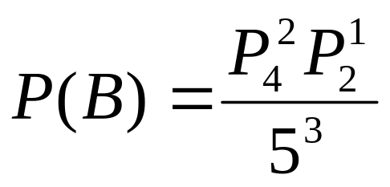
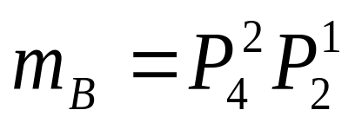
古典概率的计算：数字排列
用1，2，3，4，5这五个数字构成三位数
没有相同数字的三位数的概率
没有相同数字的三位偶数的概率
＝ 0.192
百位十位
个位

Slide 18
生活中的数字排列
彩票
买一注7位数中彩票的概率是？？？
小概率事件的存在
小概率事件的意义：飞机、火车、汽车的故障率都是小概率事件，小概率事件在一次试验中一般认为不会发生，但是试验次数多就会必然发生。

Slide 19
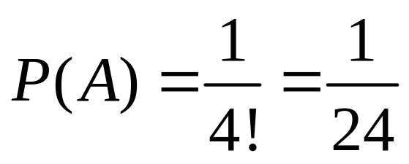
匹 配 问 题
某人写了4封信和4个信封，现随机地将信装入信封中，
求全部装对的概率。

解 设“全部装对”为事件A
总的基本事件数为 4！
A所包含的基本事件数为 1
所以

Slide 20
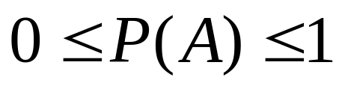
概率的古典定义
性质
（1）
（2）
（3）
若A，B互斥，则

Slide 21
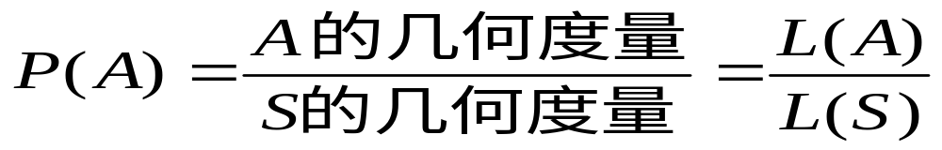
几何概型 Geometric Probability
将古典概型中的有限性推广到无限性，而保留等可能性，就得到几何概型。
特点
有一个可度量的几何图形S
试验E看成在S中随机地投掷一点
事件A就是所投掷的点落在S中的可度量图形A中
几何度量--------指长度、面积或体积

Slide 22
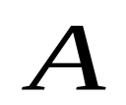

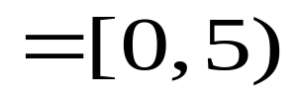
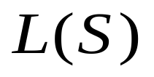
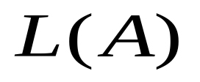
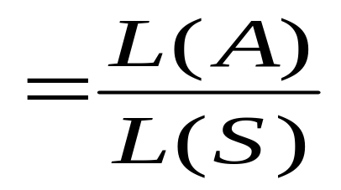
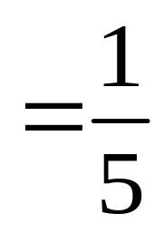

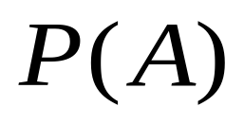


几何概型的计算
一个质地均匀的陀螺的圆周上均匀地刻有[0 , 5)上诸数字，在桌面上旋转它，求当它停下来时，圆周与桌面接触处的刻度位于区间 [2 , 3] 上的概率。
= [2 , 3]
= 5- 0 = 5
= 3-2 = 1

Slide 23




几何概型的计算：会面问题
甲乙二人相约定6：00-6：30在预定地点会面，先到的人要等候另一人10分钟后，方可离开。求甲乙二人能会面的概率，假定他们在6：00-6：30内的任意时刻到达预定地点的机会是等可能的。
解 设甲乙二人到达预定地点的时刻分别为 x 及 y（分钟）, 则
y
30
二人会面
10
x
10
30

Slide 24
布丰的投针试验
公元1777年的一天，法国科学家D·布丰（D·buffon1707～1788）的家里宾客满堂，原来他们是应主人的邀请前来观看一次奇特试验的。
试验开始，但见年已古稀的布丰先生兴致勃勃地拿出一张纸来，纸上预先画好了一条条等距离的平行线。接着他又抓出一大把原先准备好的小针，这些小针的长度都是平行线间距离的一半。然后布丰先生宣布：“请诸位把这些小针一根一根往纸上扔吧！不过，请大家务必把扔下的针是否与纸上的平行线相交告诉我。”客人们不知布丰先生要干什么，只好客随主便，一个个加入了试验的行列。一把小针扔完了，把它捡起来又扔。而布丰先生本人则不停地在一旁数着、记着，如此这般地忙碌了将近一个钟头。最后，布丰先生高声宣布：“先生们，我这里记录了诸位刚才的投针结果，共投针2212次，其中与平行线相交的有704次。总数2212与相交数704的比值为3.142。”说到这里，布丰先生故意停了停，并对大家报以神秘的一笑，接着有意提高声调说：“先生们，这就是圆周率π的近似值！” 众宾哗然，一时议论纷纷，个个感到莫名其妙；“圆周率π？这可是与圆半点也不沾边的呀！”

Slide 25


几何概型的计算：布丰投针问题
设平面上画着一些有相等距离2a（a>0）的平行线，
向此平面上投一枚质地匀称的长为2l（l<a）的针，求
针与直线相交的概率。
解 设针的中点离较近直线的距离
为d，针与较近直线的交角为θ。
l
2a
则d与θ的可取值为
d
θ
0<d<a , 0<θ<π
针与直线相交 0<d<lsinθ
d
所求概率为
a
π
θ

Slide 26
几 何 概 型
性质
（1）
（2）
（3）
若A，B互斥，则

Slide 27




练一练
一楼房共15层，假设电梯在一楼启动时有10名乘
客，且乘客在各层下电梯是等可能的。试求下列事件
的概率：A1={10个人在同一层下}；A2={10人在不同
的楼层下}；A3={10人都在第15层下}；A4={10人恰有
4人在第8层下}。
解
总的基本事件数：
各事件含有的基本事件数分别为：
A1 A2 A3 A4
1
所以，各事件的概率为：
………..

Slide 28



思考题
1、 从五双大小型号不同的鞋子中任意抽取四
只，问能凑成两双的概率是多少？
解
设“能凑成两双鞋”为事件A
总的基本事件数：
有利事件数：
所以，所求概率为

Slide 29




思考题
2， 一个圆的所有内接三角形中，问是锐角三角形的概率是多少？
C
解 以A为起点，逆时针方向为正，
B至A的曲线距离为x，C至A的
曲线距离为y，则
r
O
B
A
∆ABC为锐角三角形
或

Slide 30




思考题
2， 一个圆的所有内接三角形中，问是锐角三角形的概率是多少？
解 ……..
∆ABC为锐角三角形
或
所求概率为
直角三角形？钝角三角形？？

Slide 31




3，掷两颗骰子，求事件“至少有一颗出现
6点”，“点数之和为8”的概率。
解 总的基本事件数为
事件A“至少出现一个6点”所包含的基本事件数为
事件B“点数之和为8”所包含的样本点为
所以

Slide 32




4， 包括甲，乙在内的10个人随机地排成
一行，求甲与乙相邻的概率。若这10个人
随机地排成一圈，又如何呢？
解 总的基本事件数为
排成行时，事件“甲乙相邻”的基本事件数为
排成圈时，事件“甲乙相邻”的基本事件数为
所求概率为

Slide 33
概率的公理化定义及其性质

Slide 34



概率的公理 化定义
给定一个随机试验，Ω是它的样本空间，对于任意一个事件Ａ，赋予一个实数
，如果
满足下列三条公理，
那么，称 为事件Ａ的概率．
  非负性：
Ｐ(Ａ)≥0
规范性： Ｐ(Ω)=1
可列可加性：
两两互不相容时
Ｐ（Ａ1 ∪Ａ2 ∪…）=Ｐ（Ａ1）+Ｐ（Ａ2）+…

Slide 35




概率的性质
证明
由公理 3 知
所以
不可能事件的概率为零

Slide 36
注意事项
但反过来，如果P（A）=0，未必有A=Φ
例如：
一个质地均匀的陀螺的圆周上均匀地刻有[0 , 5)上诸数字，在桌面上旋转它，求当它停下来时，圆周与桌面接触处的刻度为2的概率等于0，但该事件有可能发生。

Slide 37





有限可加性
设A₁，A₂， … , A_{n}两两互不相容，则
证明
在公理3中 , 取Ａ_{i} =
（i=n+1,n+2,… ）.

Slide 38




差事件的概率
若 A B，则 P (B － A) = P(B) － P(A)
Ｐ（Ｂ－Ａ）＝Ｐ（Ｂ）－Ｐ（Ａ）

Slide 39




加法定理
对任意两个随机事件Ａ、Ｂ ，有

Slide 40

加法定理
A
B
C

Slide 41






逆事件的概率
证明
由于Ａ与其对立事件互不相容，由性质2有
而
所以

Slide 42




例
袋中有20个球，其中15个白球，5 个黑球，从中任取3个，求至少取到一个白球的概率．
解
设Ａ表示至少取到一个白球，Ａ_{i} 表示刚好取 到i个白球，i＝0，1，2，3， 则
方法１ （用互不相容事件和的概率等于概率之和）
Ｐ(A)＝Ｐ(A₁∪Ａ₂∪Ａ₃)＝Ｐ(Ａ₁)＋Ｐ(Ａ₂)＋Ｐ(Ａ₃)
方法２ （利用对立事件的概率关系）

Slide 43
甲、乙两人同时向目标射击一次，设甲击中的概率为 0.85 ，乙击中的概率为 0.8 ．两人都击中的概率为 0.68 ．求目标被击中的概率．
例
设Ａ表示甲击中目标，Ｂ表示乙击中目标，Ｃ表示目标被击中， 则
解
＝ 0.85 ＋ 0.8 － 0.68 ＝ 0.97

Slide 44





例
已知P（A）=0.3,P(B)=0.6,试在下列两种
情形下分别求出P(A-B)与P(B-A)
(1) 事件A,B互不相容
(2) 事件A,B有包含关系
解
(2) 由已知条件和性质3,推得必定有

Slide 45




练一练
投掷两颗骰子,试计算两颗骰子的点数之
和在4和10之间的概率（含4和10）.
解 设“两颗骰子的点数之和在4和10”为事件A
总的基本事件数为
所包含的样本点为
所以

Slide 46
考察甲，乙两个城市6月逐日降雨情况。已知甲城出现雨天的概率是0.3, 乙城出现雨天的概率是0.4, 甲乙两城至少有一个出现雨天的概率为0.52, 试计算甲乙两城同一天出现雨天的概率.
练一练
解 设A表示“甲城下雨”，B表示“乙城下雨”
则
所以

Slide 47




练一练
把6个小球随机地投入6个盒内(球,盒
可识别),求前三个盒当中有空盒的概率.
解 设 表示第 个盒空着
则所求概率为

